Slide 1




Presentación
Pipeline de Análisis de Tendencias en la Industria Espacial
Título:"ETL y Análisis de Noticias en Google Cloud Platform"
Juan Carlos Cortes Mendez
Colombia-Bogotá-Febrero 2025

Slide 2


Objetivo principal: "Automatizar la ingesta, transformación y análisis de noticias usando GCP"
✅ Beneficios esperados: Mayor eficiencia en el procesamiento de datos
"Este proyecto busca extraer datos de la API de Spaceflight News, procesarlos con Spark en Dataproc y analizarlos en BigQuery, proporcionando insights sobre tendencias en noticias científicas."
Juan Carlos Cortes Mendez
Colombia-Bogotá-Febrero 2024-

Slide 3

Tabla de contenido
Arquitectura del Pipeline
Flujo del Pipeline
Modelo de Datos en BigQuery
📌 Diagrama del flujo de datos:
💡 Herramientas utilizadas:
Extracción → API Spaceflight News
Orquestación → Cloud Composer (Airflow)
Procesamiento → Dataproc (Apache Spark)
Almacenamiento → Cloud Storage + BigQuery
Visualización → Looker Studio
📌 Explicación paso a paso:
1️⃣ Se extraen noticias desde la API de Spaceflight News (con paginación y rate limits)
2️⃣ Se almacenan en formato JSON en Google Cloud Storage
3️⃣ Spark en Dataproc limpia y transforma los datos
4️⃣ Se insertan en un modelo dimensional en BigQuery
5️⃣ Se analizan tendencias con SQL y se visualizan en Looker Studio
5️⃣ Modelo de Datos en BigQuery 🗄️
📌 Diagrama de las tablas en BigQuery
dim_fuentes_noticias (Fuentes de noticias)
dim_temas (Temas de artículos)
fact_articulos (Datos principales con métricas de impacto)
📌 Optimización del Data Warehouse:
✅ Particionamiento por published_at
✅ Clustering por source_id y topic_id
✅ Estrategia de actualización con MERGE

Slide 4
Tabla de contenido
Análisis de Datos y Resultados 📊
Integración con
Machine Learning 🤖
Pruebas y Validaciones 🛠️
📌 Consultas SQL clave:
✅ Tendencias de temas por mes
✅ Fuentes de noticias más influyentes
✅ Predicción de impacto de artículos con ML
📌 Explicación paso a paso:
1️⃣ Se extraen noticias desde la API de Spaceflight News (con paginación y rate limits)
2️⃣ Se almacenan en formato JSON en Google Cloud Storage
3️⃣ Spark en Dataproc limpia y transforma los datos
4️⃣ Se insertan en un modelo dimensional en BigQuery
5️⃣ Se analizan tendencias con SQL y se visualizan en Looker Studio (Modelo IDE)
📌 Tests unitarios:
✅ Pruebas en Airflow → Verifica que el DAG funciona correctamente
✅ Pruebas en BigQuery → Validación de datos antes de insertarlos

Slide 5


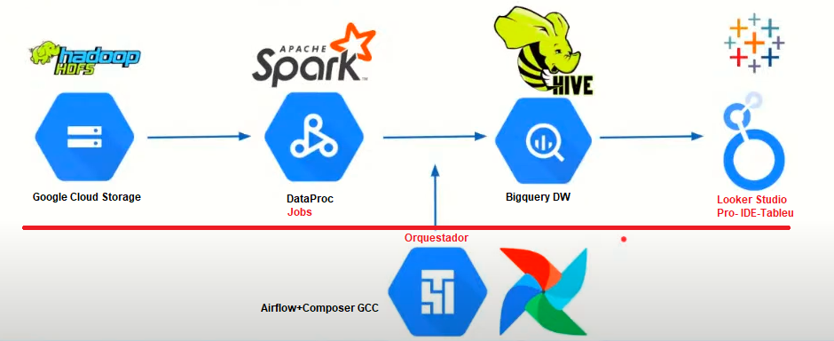
Arquitectura del Pipeline
1
BATCH DATA PIPELINE
INGESTA
🚀
API - Spaceflight News API

Slide 6

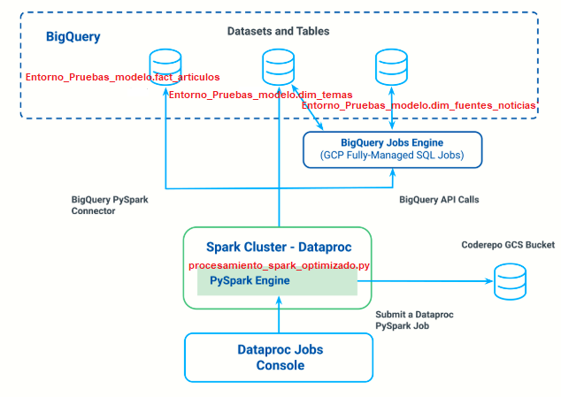
Flujo del PipeLine
2
TRANSFORMACIÓN DE DATOS

Slide 7
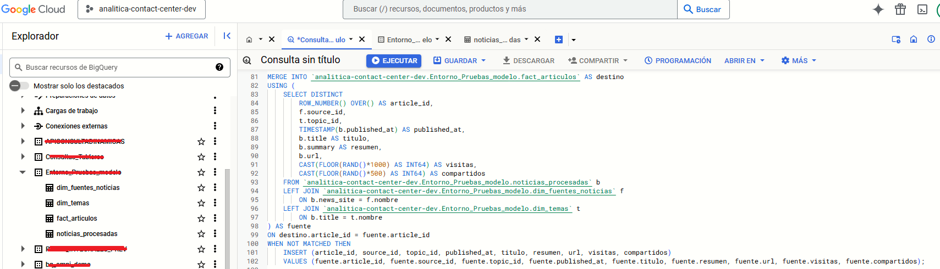
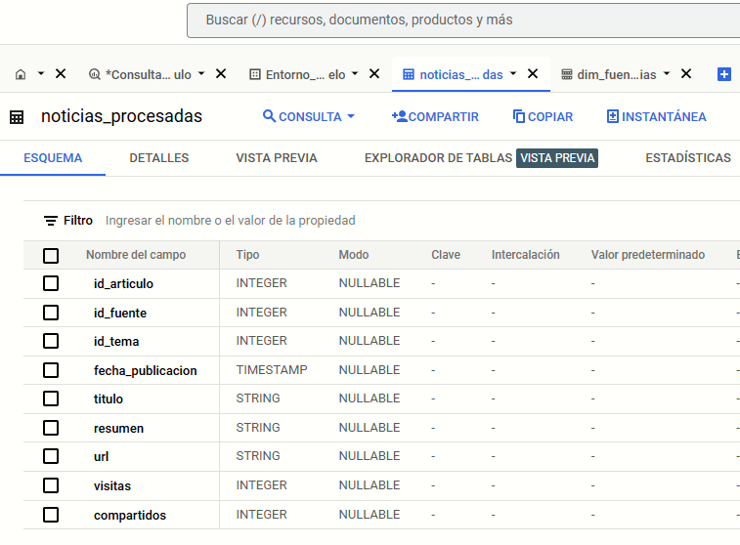
Modelo de Datos en BigQuery
3
TRANSFORMACIÓN DE DATOS

Slide 8
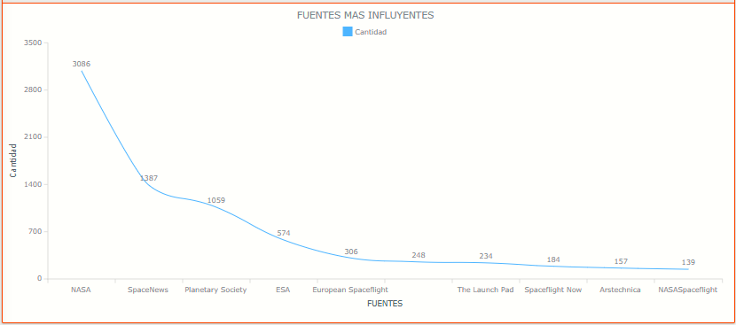
Análisis de Datos y Resultados 📊
4
FUENTE DE NOTICIAS MAS INFLUYENTES

Slide 9
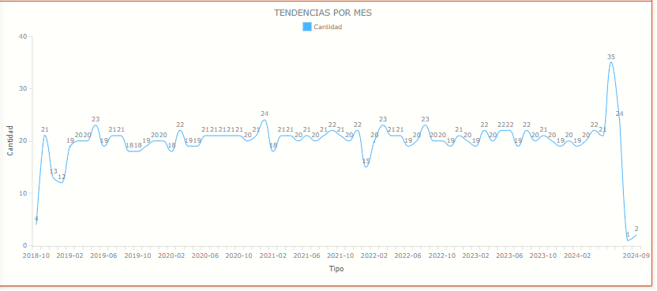
Análisis de Datos y Resultados 📊
4
TENDENCIAS POR MES

Slide 10
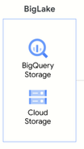
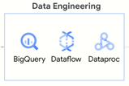
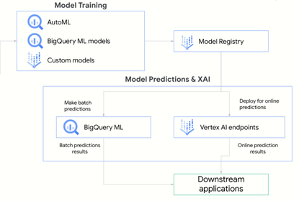
Integración con Machine Learning 🤖
5
ARQUITECTURA
End

Slide 11
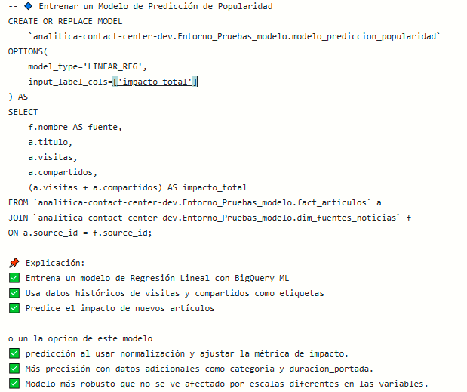
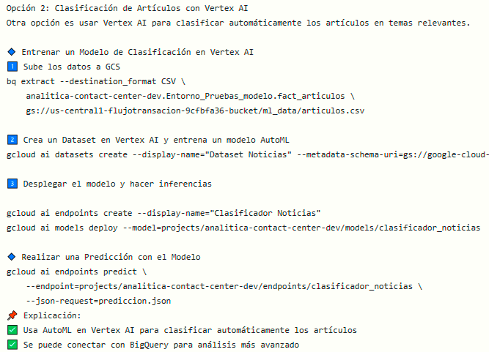
Integración con Machine Learning 🤖
6
MODELOS ML

Slide 12

4
Preguntas?

Slide 13
Gracias

